Slide 1
ইতিহাস ক্লাসে স্বাগতম

Slide 2
শিক্ষক পরিচিতি
নাম মোঃ মফিজুল ইসলাম প্রভাষক ( ইতিহাস বিভাগ ) ফুলতলা এম এম কলেজ ফুলতলা , খুলনা
মোবাইল নং ০১৯২২৬৪৯৯৩২
ই-মেইল নং mofijulislam522@gmail.com

Slide 3
পাঠ পরিচিতি
বিষয়ঃ ইতিহাস ( ২য় পত্র )
শ্রেণীঃ একাদশ
অধ্যায়ঃ ২য় অধ্যায়
তারিখঃ ০৭ – ১১ – ২০২০
সময়ঃ ৪০ মিনিট

Slide 4
ছবি গুলো দেখ:
ফরাসি বিপ্লবের খন্ড চিত্র

Slide 5
আজকের পাঠ
ফরাসি বিপ্লব ও প্রাক বিপ্লব ফ্রান্সের সামাজিক অবস্থা

Slide 6
শিখন ফল
এ পাঠ শেষে শিক্ষাথীরা:
১) বিপ্লব কী তা বলতে পারবে ;
২) ফরাসি বিপ্লব কী তা বলতে পারবে;
৩) প্রাক বিপ্লব ফ্রান্সের সামাজিক স্তর বিন্যাস ব্যাখ্যা করতে
পারবে;
৪) প্রাক বিপ্লব ফ্রান্সের সামাজিক স্তর গুলোর সামাজিক অবস্থা
বিশ্লেষণ করতে পারবে ।

Slide 7
বিপ্লব কী ?
বিপ্লব শব্দটি ইংরেজি ( Revolution) যার অর্থ আমূল পরিবর্তন ।
ক্রেন ব্রিনটনের মতে – প্রতিষ্ঠত সরকারকে বিধি বহির্ভূত ভাবে সশস্ত্র উপায়ে পরিবর্তন করাই হলো বিপ্লব ।
বিপ্লব হচ্ছে রাজনৈতিক বা প্রাতিষ্ঠানিক কাঠামোতে একটি মৌলিক সামাজিক পরিবর্তন যা তুলনামূলক ভাবে সংক্ষিপ্ত সময়ে ঘটে যখন জনগন কর্তৃপক্ষের বিরুদ্ধে বিদ্রোহ করে জেগে উঠে ।
কালমার্কস বলেন – সামাজিক সম্পর্ক সমূহের গুনগত পরিবর্তন করাই হলো বিপ্লব ।
আমরা বলতে পারি – যখন কোন জাতি বা দেশের প্রায় সমগ্র অংশ দীর্ঘদিন ধরে প্রচালিত সামাজিক ,অর্থনৈতিক , রাজনৈতিক ও ধর্মীয় ব্যবস্থার সম্পূর্ন বদল ঘটানোর লক্ষ্যে বৃহত্তর আন্দলনে সামিল হয় তখন তাকে বিপ্লব বলে ।

Slide 8
ফরাসি বিপ্লব- ১৭৮৯
দীর্ঘদিনের জরাজীর্ণতা , অন্যায় ও অত্যাচারের বিরুদ্ধে ১৭৮৯ খ্রিঃ ফ্রান্সে যে
বিপ্লব সংঘটিত হয়েছিল তাই বিশ্বের ইতিহাসে ফরাসি বিপ্লব নামে পরিচিত ।
এই বিপ্লবের মূল মন্ত্র ছিল – সাম্য, মৈত্রী ও স্বাধীনতা ।পুরনো সমাজ ব্যবস্থা ভেঙ্গে,
স্বৈরাচারী বুঁরবো রাজতন্ত্রের পরিবর্তে প্রজাতন্ত্র প্রতিষ্ঠিত হয় ।

Slide 9
সামাজিক স্তর বিন্যাস
সামাজিক স্তর
অধিকার প্রাপ্ত শ্রেণি
যাজক সম্প্রদায়
অভিজাত সম্প্রদায়
বর্জোয়া
অধিকার হারা শ্রেণি

Slide 10
যাজক সম্প্রদায় ( Frist Estate)
যাজকরা প্রধানত দুই শ্রেণিতে বিভক্ত ছিল ।
দেশের সর্বোচ্চ যাজক ছিল বিশপরা ।
যাজক সম্প্রদায় অভিজাত সম্প্রদায় থেকে আগত ।
নিচু স্তরের যাজকদের বলা হতো ক্যুর ও ভিকরি ।
ধর্মীয় কার্যক্রম পরিচালনা করাই ছিল তাদের প্রধান কাজ ।

Slide 11
যাজক সম্প্রদায় যে যে সুবিধা ভোগ করে
Contract of Poissy অনুযায়ী তারা ভূসম্পত্তির কর প্রদানে বাধ্য ছিল না ।
তাদের অধিনে ফ্রান্সের ২০ ভাগ সম্পত্তি ছিল ।
তারা বিভিন্ন প্রকার কর আদায় করত ।
তারা ভোট প্রদানের অধিকার লাভ করেছিল ।
ল অব প্রাইমোজেনিচার অনুযায়ী জ্যেষ্ঠপুত্র সম্পত্তির অধিকার পেত ।
উধ্বতন যাজকরা অভিজাতদের মত সকল ধরনের সযোগ সুবিধা ভোগ করত ।
নিন্মস্তরের যাজকরা আর্থিক দুরবস্থায় দিনাপাত করত ।

Slide 12
অভিজাত সম্প্রদায়
ঐতিহাসিক নরমেন হেমপসন এর মতে-
দার্শনিক মন্তেস্কুর মতে-
অভিজাতদের সংখ্যাছিল ১.৫ ভাগ বা ৩ লক্ষ৫০ হাজার।
মর্যাদার প্রতীক হিসেবে এরা নামের পূর্বে লর্ড বা ব্যারন উপাধি ব্যাবহার করত।
অভিজাত সম্প্রদায় তিন ভাগে বিভাক্ত ছিল-
১) বনেদি পরিবারের অভিজাত
২) গ্রামীন অভিজাত
৩) চাকরি জীবী অভিজাত

Slide 13
অভিজাত সম্প্রদায় যে যে সুযোগ সুবিধা ভোগ করত
বংশ মর্যাদার জোরে উচ্চ পদ গুলোতে নিয়োগ পেত ।
অভিজাত সম্প্রদায় ভূমি কর দিত না এবং অন্যান্য কর আদায়ে শিতলতা প্রদশন করত ।
তারা রাজকীয় উপকোটন পুরস্কার বিভিন্ন ভাতা ও পেনশন লাভ করত ।
তারা আদলত গঠন , জরিমানা আদায়, একচেটিয়া ব্যবসা , জনগনকে বেগার খাটানো প্রভূতি অধিকার ভোগ করত।

Slide 14
বুর্জোয়া সম্প্রদায়
Burg থেকে Burgess এবং এর থেকে আধুনিক Bourgeois বা বুর্জোয়া কথাটির উদ্ভব। মধ্যযুগে Burg বা নগর এর উপকন্ঠে যারা বাস করত তাদের বলা হতো Burgess।
বুর্জোয়া শ্রেণি প্রধানত তিন ভাগে বিভাক্ত ছিল। যেমন-
১) পাতি বুর্জোয়া
২) ধনী বুর্জোয়া
৩) মূলধনী বুর্জোয়া
এ ছাড়া বুর্জোয়া সম্প্রদায়ের মধ্যে কৃষক শ্রেণি,সাঁকুলেৎ শ্রেণি ও অন্তরভূক্ত ছিল।

Slide 15
কৃষক শ্রেণি
বর্গা চাষী
স্বাধীন চাষী
ভূমিদাস
খাজনা চাষী
প্রান্তিক চাষী
ভূমিহীন খেত মজুর

Slide 16
সামাজিক স্তরের কাল্পনিক চিত্র

Slide 17
মূল্যায়ন
১) প্রাক-বিপ্লব ফ্রান্সের জনগন সামাজিক ভাবে কত ভাগে বিভাক্ত ছিল ?
ক) দুই ভাগে খ) তিন ভাগে
গ) চার ভাগে ঘ) কোনটি নয়
২) কোন শব্দ থেকে বর্জোয়া শব্দের উৎপত্তি ?
ক) Burgess খ) Poissy
গ) Revolation ঘ) কোনটি নয়
৩) ফ্রান্সের কোন সম্প্রদায় বিশেষ সুযোগ সুবিধার অধিকারী ছিল ?
ক) অভিজাত খ) বর্জোয়া
গ) যাজক ঘ) (ক + ঘ)

Slide 18
একক কাজ
বিপ্লব কী ?
সামাজিক স্তর গুলোর নাম লেখ।

Slide 19
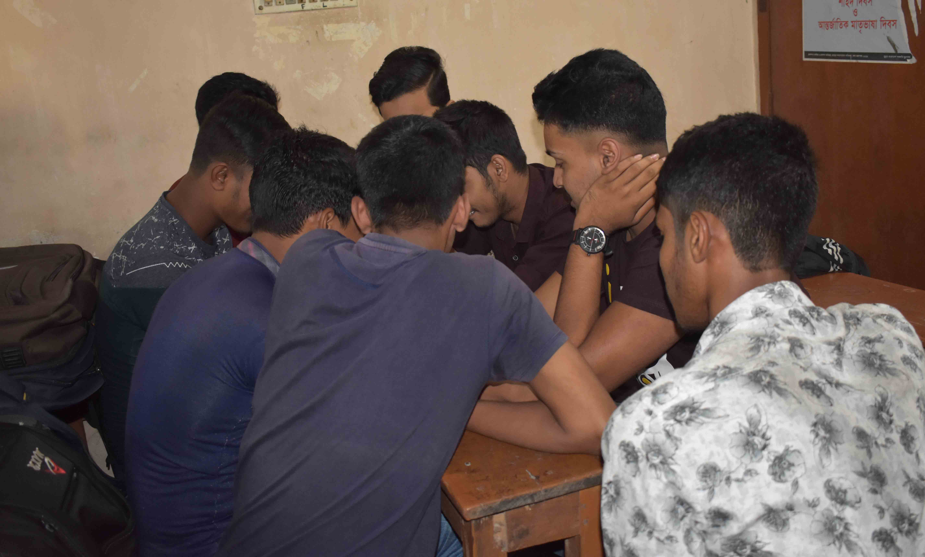
দলীয় কাজ
১) স্মরণীয় কয়েকটি বিপ্লবের নাম লেখ ।
২) বুর্জোয়া শ্রেণি কোন কোন অধিকার থেকে বঞ্চিত ছিল তার বর্ণণা দাও ।
১) সবুজ দল
২) লাল দল

Slide 20
গ্রন্থপঞ্জি
ড. সৈয়দ মোঃ আব্দুল্লাহ আল মামুন চৌধুরী
আধুনিক ইউরোপের ইতিহাস ( ইতিহাস ২য় পত্র)।
( ঢাকাঃ অক্ষর পত্র, ২০২০)।
অধ্যাপক মোঃ গোলাম মোস্তফা
আধুনিক ইউরোপের ইতিহাস ( ইতিহাস ২য় পত্র)
( ঢাকাঃ লেকচার পাবলিকেশন্স লি. ২০২০) ।
সাব্বীর আহমদ
আধুনিক ইউরোপের ইতিহাস ( ইতিহাস ২য় প্ত্র)
(ঢাকাঃ কাজল ব্রাদাস লিমিটেড ২০২০)

Slide 21
বাড়ির কাজ
ফরাসি বিপ্লবের অর্থনৈতিক কারণ ।

Slide 22
আর
কোন
প্রশ্ন ?

Slide 23
ধন্যবাদ

